Slide 9
20-01-2022
Designación de Administrador, Supervisor y Fiscalizador para liquidación de contrato.
20-01-2022
Mediante Oficio Nro. GADDMQ-AMT-DRAV-2022-00136 se convocó a las operadoras para trazar la hoja de ruta.
20-01-2022
Ratificación de la Comisión de liquidación de contrato. Resolución Nro. SM-2020-082.
25-01-2022
24-01-2022
Reunión de trabajo con el Dr. Santiago Guarderas, alcalde de Quito y los Gerentes de DANTON S.A. y CONSORCIO ITLS. (operadoras de los Centros de Revisión Técnica Vehicular).
Reunión de trabajo técnica (administrador, supervisor, fiscalizador, comisión de liquidación) con los señores Gerentes de DANTON S.A. y CONSORCIO ITLS.
Avances
Elaboración de informes (Administrador - Supervisor - Fiscalizador – Técnico no interviniente - Comisión de Liquidación)
Cronograma de 84 días.
Concluir con el proceso de liquidación de los contratos DANTON S.A. Y CONSORCIOS ITLS que operaron en los Centros de Revisión Técnica Vehicular en el Distrito Metropolitano de Quito.
Por ejecutar

Slide 10
Descripción de la actividad | Duración de la actividad | Comienzo | Fin
INICIO PROCESO DE LIQUIDACIÓN | 84 | 20/1/2022 | 14/4/2022 | Enero | Febrero | Marzo | Abril
Designación - Ratificación de Administrador - Supervisor y Fiscalizador | 1 | 20/1/2022 | 20/1/2022
Designación de Técnico no interviniente | 1
Ratificación de la Comisión de Apoyo de Especialistas | 1
Notificación de inicio de proceso de Liquidación a las Operadoras (DANTON - ITLS) | 1
Elaboración de check list de requisitos de cumplimiento de obligaciones por parte de las Operadoras y MDMQ. | 10 | 21/1/2022 | 4/2/2022
Catastro de la Construcción de Cristianía | 15 | 4/2/2022 | 25/2/2022
Escrituras de donación | 20 | 7/2/2022 | 7/3/2022
Elaboración de informes de Administrador | 20 | 7/2/2022 | 7/3/2022
Elaboración de informes de Supervisor | 10 | 8/3/2022 | 22/3/2022
Elaboración de informes de Fiscalizador | 10 | 8/3/2022 | 22/3/2022
Elaboración del Informe al Técnico No interviniente | 10 | 23/3/2022 | 6/4/2022
Suscripción del Acta Entrega Recepción Definitiva | 5 | 7/4/2022 | 14/4/2022

Slide 13
Pago matrícula
Pago del impuesto al rodaje
Matriculación en línea
Matriculación presencial: Bicentenario y Quitumbe
Requisitos
Particulares
CRTV 2021
Matriculación

Slide 14
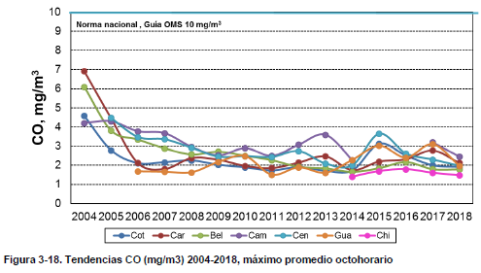
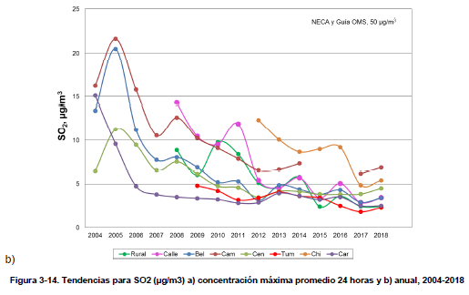
"Varios factores han beneficiado a lo largo de estos años a mejorar y mantener la calidad del aire de Quito, entre los que tenemos respecto a emisiones: la consolidación de la revisión técnica vehicular, <…> Sin embargo, es indispensable el compromiso de toda la población concientizándose de la responsabilidad que tiene en la mejora o detrimento de la calidad de aire que respiramos." (Informe Calidad Aire 2018. Secretaría de Ambiente, MDMQ).
En el primer semestre de 2022 no se esperan incrementos significativos de emisiones vehiculares

Slide 16
Jul.
Ago.
Sep.
Oct.
Nov.
Dic.
1-2
3-4
5-6
7-8
9-0
Obligatorio
Todos
con
recargo
3-0
5-0
7-0
9-0
Opcional
Adquiridos y matriculados por 1ra vez.
51.767
Exonerados 2020 y 2021 que deberán hacer la Revisión Técnica Vehicular 2022.
50.048
No aprobaron la RTV en el año 2021.
12.297correspondienteal 2,61% de la totalidad de vehículos revisados del 2021
Servicio de transporte público, comercial
y por cuenta propia
Transporte Comercial, total: 39.863 Transporte Público, total: 3.859
157.834 automotores

Slide 17
Pago matrícula
Pago del impuesto al rodaje
Matriculación en línea
Matriculación presencial: Bicentanario y Quitumbe
Aprobar la RTV
Requisitos
Matriculación

Slide 18
 | ESTADÍSTICA | PROYECCIÓN DE DEMANDA (%) | PROYECCIÓN DE DEMANDA
Adquiridos y matriculados por 1ra vez. | 51.767 | 10,00% | 5.177
Exonerados 2020 y 2021 que deberán hacer la Revisión Técnica Vehicular 2022. | 50.048 | 10,00% | 5.005
No aprobaron la RTV en el año 2021. | 12.297 | 10,00% | 1.230
Transporte público, transporte comercial y por cuenta propia (Cambio de Unidad y Cambio de Socio) | 43.722 | 2,74% | 1.200
 |  |  | 12.611

Slide 19
Pago matrícula
Pago del impuesto al rodaje
Matriculación en línea
Matriculación presencial: Bicentanario y Quitumbe
Requisitos
Revisión vehicular en un cantón aledaño
Matriculación

